Slide 1
第8课 你可以给我她的手机号吗
Dì-bā kè nǐ kěyǐ gěi wǒ tāde shǒujī hào ma
2
山东大学

Slide 2

生词
杯 bēi N cup
果盘 guǒpán N fruit platte
香蕉 xiāngjiāo N banana
西瓜 xīguā N watermelon
除了…, chúle…
还/也… hái/yě… besides…,also…
听说 tīngshuō V to hear that;to be told
北方 běifāng N the north part of a country
上班 shàngbān VO to go to work
已经 yǐjīng Adv already
小姐 xiǎojiě N Miss;young lady
城市 chéng shì N city
出生 chūshēng V to be born
南方 nánfāng N the south part of a country
从… cóng…
到… dào… from...to...
近 jìn A near
街道 jiēdào N street
几乎 jīhū Adv almost
语法
格式：除了…，还/也…
The structure “除了…，还/也…”（Besides…，also…）
副词：已经 The adverb “已经”
介词：从（1） The preposition “从” （1）

Slide 3

生词
WORDS

Slide 4

杯
N
杯子
一个杯子
一杯啤酒、牛奶、咖啡、饮料

Slide 5
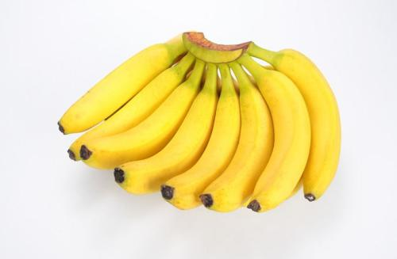
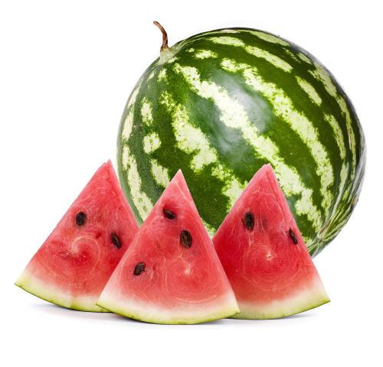
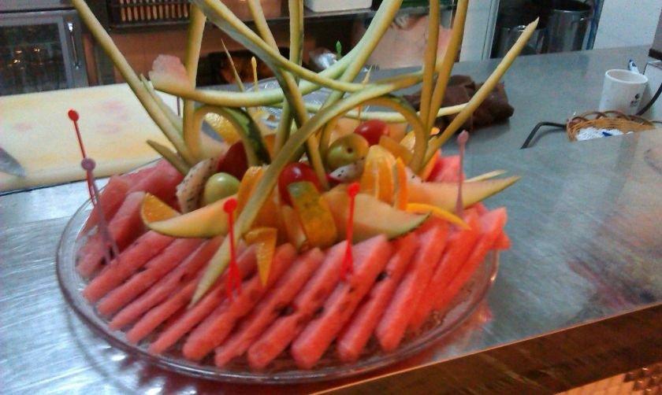
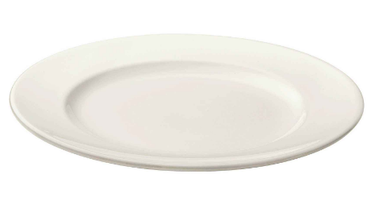
西瓜
香蕉
N
N
一个盘子
要一个果盘
一斤香蕉
三块西瓜
一盘水果
果盘
N

Slide 6
听说
V
听说，李老师是山东人。
听甄老师说，李老师是山东人。
听说，李白唱歌唱得很好。
听朋友说，李白唱歌唱得很好。

Slide 7
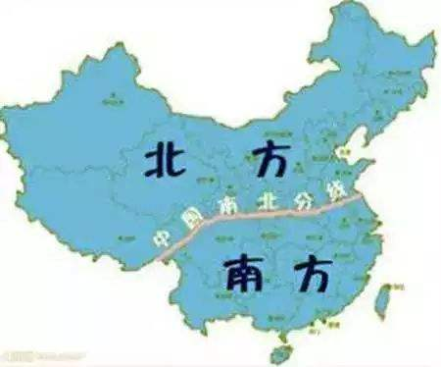
北方
北京在中国的北方。
北方人 南方人
老师是北方人。
中国北方人跟南方人有些习惯不一样。
N
南方
N

Slide 8
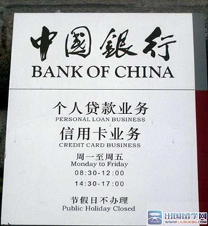
上班
下班
VO
VO
这家银行8:30上班，5点下班。
我每天上八个小时班，每个星期上五天班。
你的父母在哪儿上班？
他们一般几点上班？几点下班？

Slide 9
上班 工作
我今天上了一天班，很累。
你坐地铁去上班还是坐公交车去上班？
我在学校工作，我们周末不上班。
昨天我工作了十个小时。
我现在的工作不太忙。

Slide 10

女士
小姐
先生
N

Slide 11

上海是一个又大又漂亮的城市。
你知道哪些中国城市？
大城市、小城市
住在大城市好还是小城市好？
城市
N

Slide 12
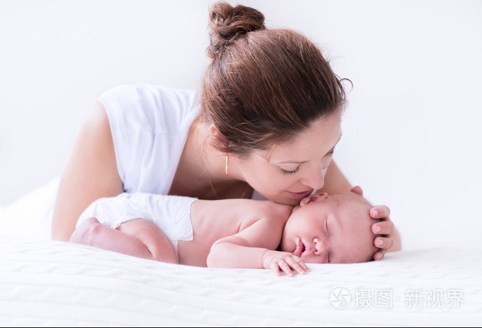
出生
V
我是1983年出生的。
我是在山东出生的。
出生孩子（×）
生孩子
Notes:
http://img95.699pic.com/xsj/0f/ho/wp.jpg!/fw/700/watermark/url/L3hzai93YXRlcl9kZXRhaWwyLnBuZw/align/southeast

Slide 13
近
Adj
我家离学校很近。
南京离上海很近，北京离上海比较远。
日本离中国很近，美国离中国很远。

Slide 14
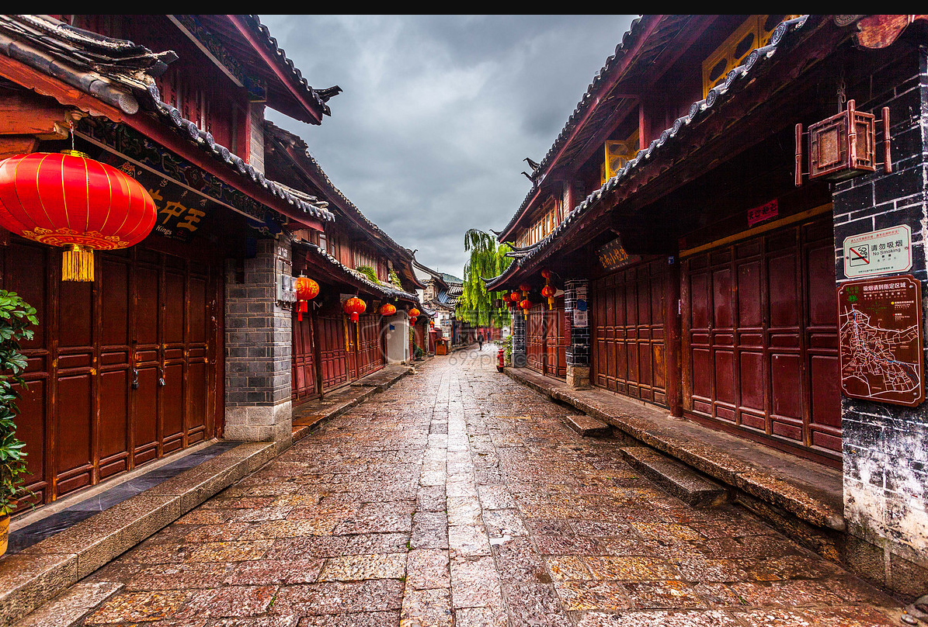
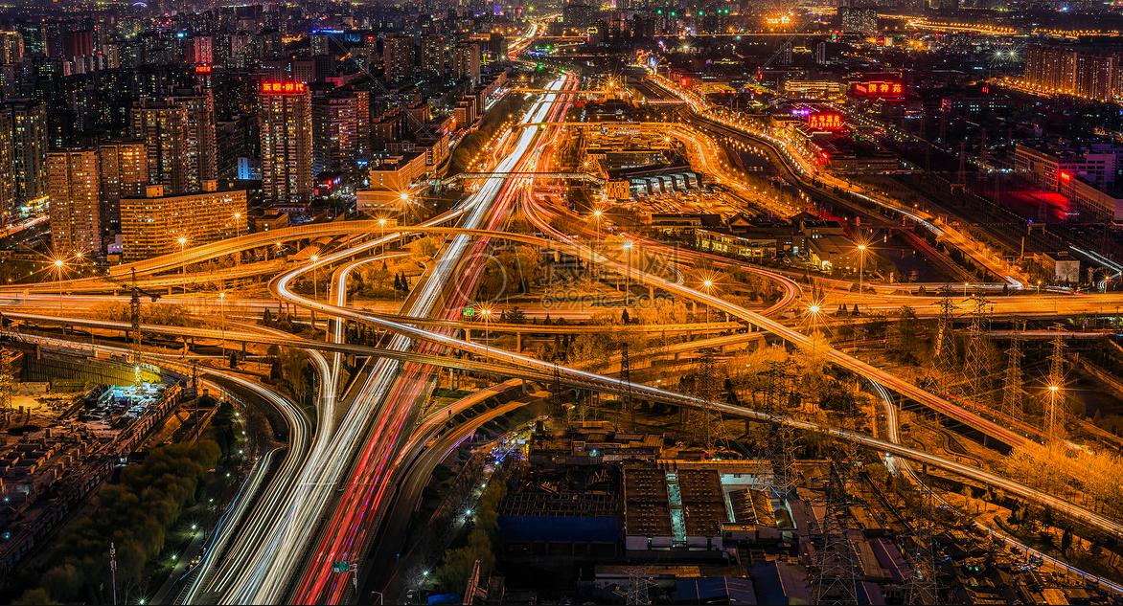
街道
N
一条街道
这条街道上现在没有人。
城市里有很多条街道。
Notes:
http://seopic.699pic.com/photo/50052/4262.jpg_wh1200.jpg
http://seopic.699pic.com/photo/50046/6133.jpg_wh1200.jpg

Slide 15

几乎
Adv
这两个孩子长得几乎一样。
学过的汉字，我几乎都会写。
学过的汉字，我几乎都忘了。

Slide 16

语法
GRAMMAR

Slide 17
除了…（以外），都…
除了周末（以外），我们每天都有课。
除了北京，别的城市我都没去过。
除了李白（以外），别的同学都来了。

Slide 18
除了…（以外），也/还… The structure “除了…，还/也…”（Besides…，also…）
除了会说汉语，我还/也会说英语。
除了喜欢打篮球，我还/也喜欢踢足球。
我除了去过北京，还/也去过南京。
他除了爱吃西瓜，还/也爱吃香蕉。

Slide 19
除了…（以外），也/还… The structure “除了…，还/也…”（Besides…，also…）
除了甄老师，李老师和陈老师也是我们的老师。
除了王语，米雪也去看电影了。
除了李白，马小军也参加篮球比赛了。

Slide 20
副词：已经 The adverb “已经”
羊肉 菜单 环境 跳舞 热情
这些生词，你都认识吗？
我们已经学过了。
我已经习惯中国的生活了。
苹果已经红了，可以吃了。

Slide 21
副词：已经 The adverb “已经”
已经七点半了，别睡了！
我来中国已经三个月了。
孩子已经两岁了，会走路了。

Slide 22
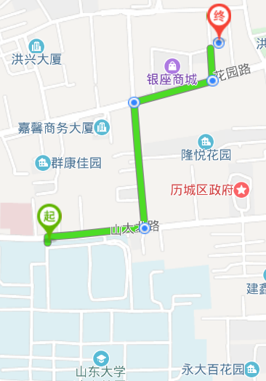
介词：从（1） The preposition “从” （1）
从……到……
从宿舍到教室很近，走路三分钟就到。
A：从这儿到济南站远吗？
B：有点儿远，我们坐出租车去吧。

Slide 23
介词：从（1） The preposition “从” （1）
从……到……
我们从星期一到星期五都有课。
我们从八点到十一点四十上课。
A：你几点有时间？
B：我从四点到六点都有时间。

Slide 24
从 离
中国离日本很近，离美国很远。
学校离超市远不远？
从济南到北京，坐火车要两个小时。
从教室到宿舍，要坐车吗？

Slide 25

小结
SUMMARY

Slide 26
生词
杯 bēi N cup
果盘 guǒpán N fruit platte
香蕉 xiāngjiāo N banana
西瓜 xīguā N watermelon
除了…, chúle…
还/也… hái/yě… besides…,also…
听说 tīngshuō V to hear that;to be told
北方 běifāng N the north part of a country
上班 shàngbān VO to go to work
已经 yǐjīng Adv already
小姐 xiǎojiě N Miss;young lady
城市 chéng shì N city
出生 chūshēng V to be born
南方 nánfāng N the south part of a country
从… cóng…
到… dào… from...to...
近 jìn A near
街道 jiēdào N street
几乎 jīhū Adv almost
语法
格式：除了…，还/也…
The structure “除了…，还/也…”（Besides…，also…）
副词：已经 The adverb “已经”
介词：从（1） The preposition “从” （1）

Slide 27
